Slide 1
安裝音訊錄製應用程式

Slide 2
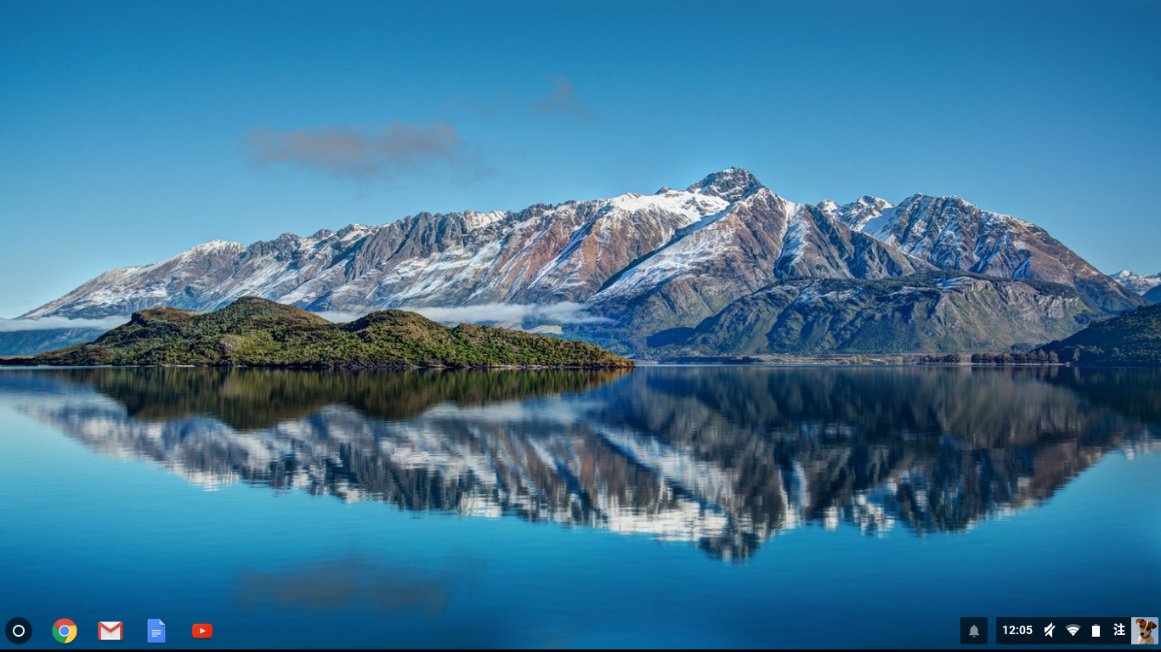
點選左下方「開始」，打開選單

Slide 3
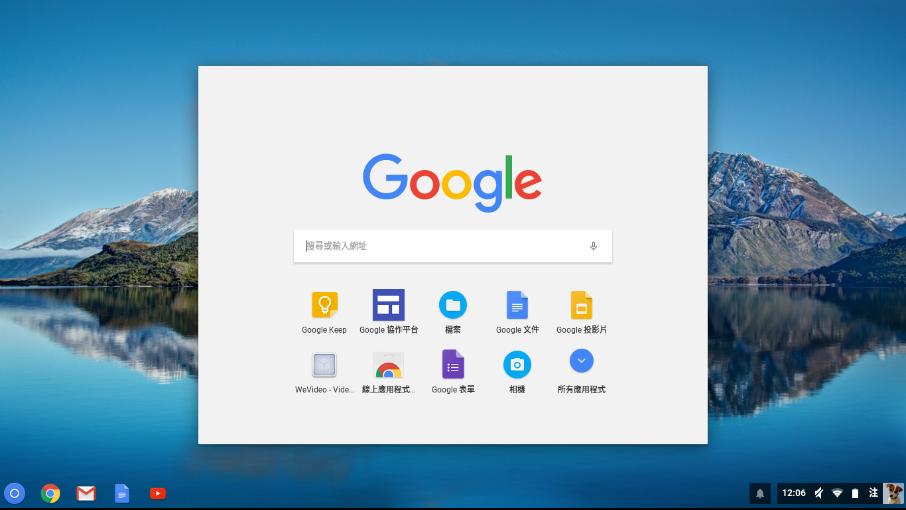
點選「所有應用程式」

Slide 4
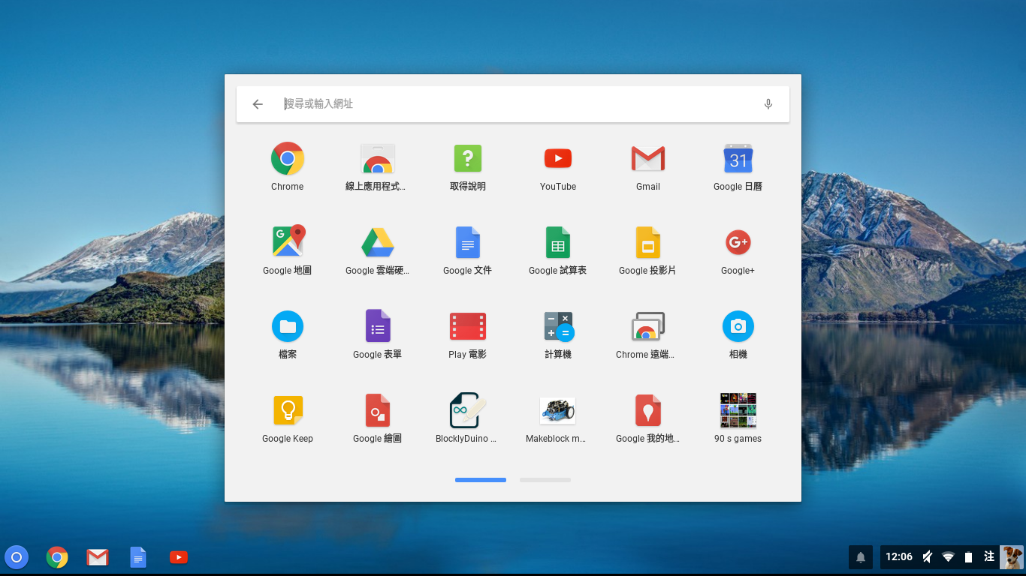
點選「線上應用程式商店」圖示

Slide 5
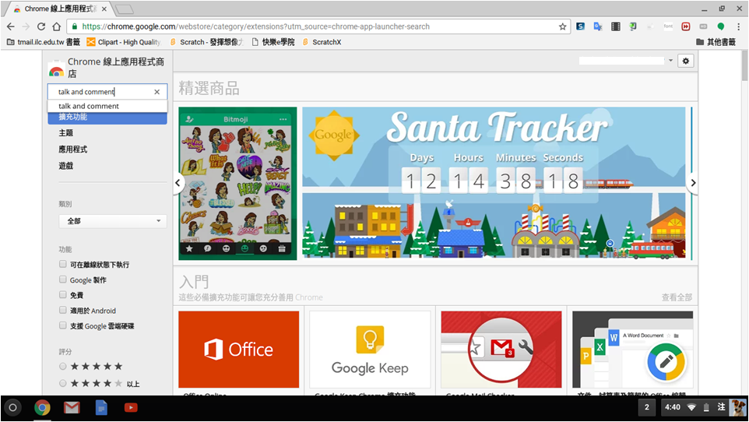
搜尋「talk and comment」

Slide 6
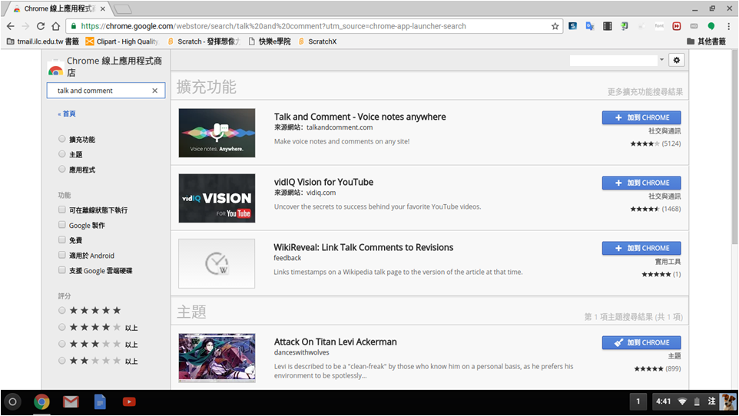
點擊「加到chrome」

Slide 7
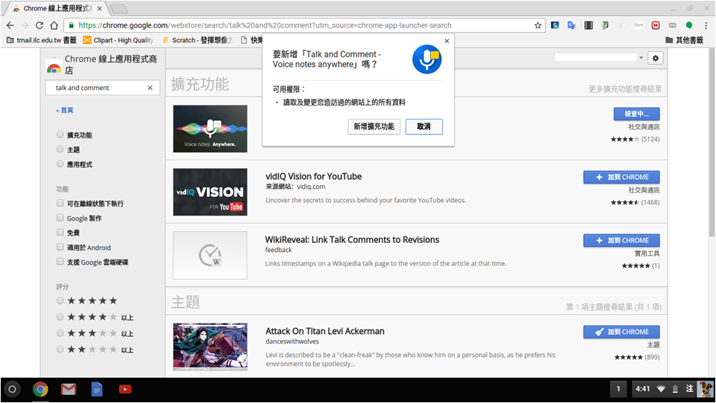
點選「新增擴充功能」

Slide 8
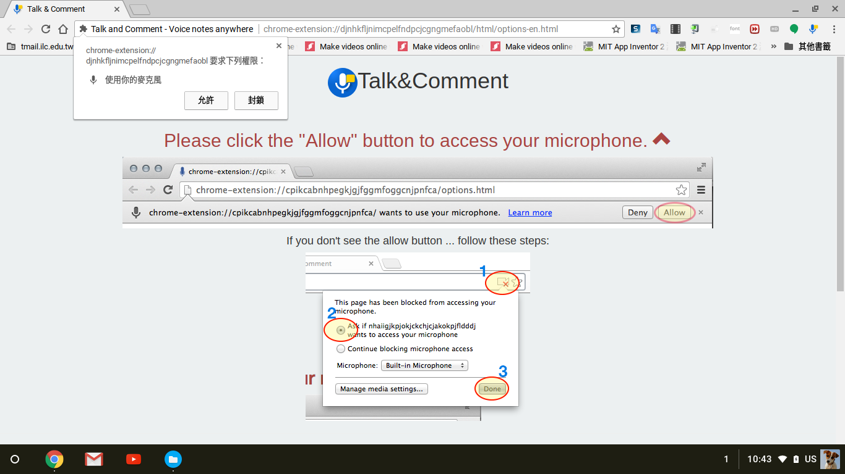
點選「允許」使用你的麥克風

Slide 9
安裝完成，右上角出現應用程式圖示

